Slide 2
Посмотрите за окошко
Стало там теплей немножко,
Главный праздник наступает
Солнышко его встречает.

Slide 3
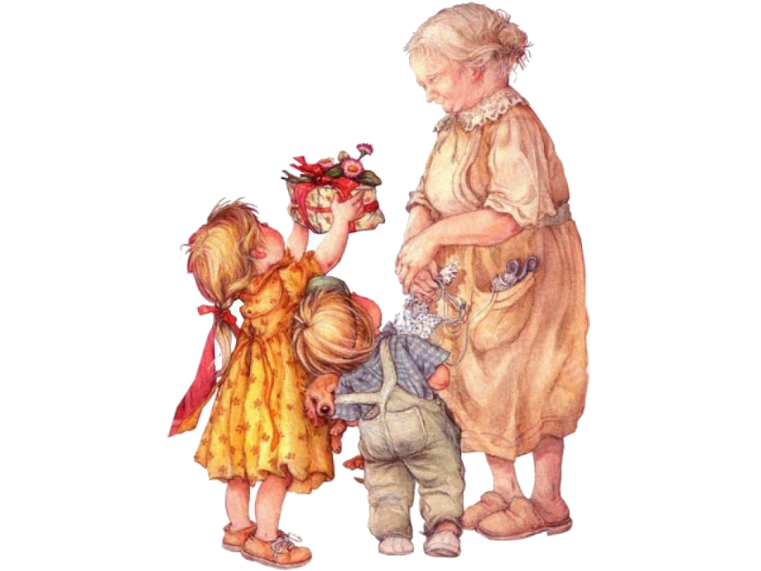
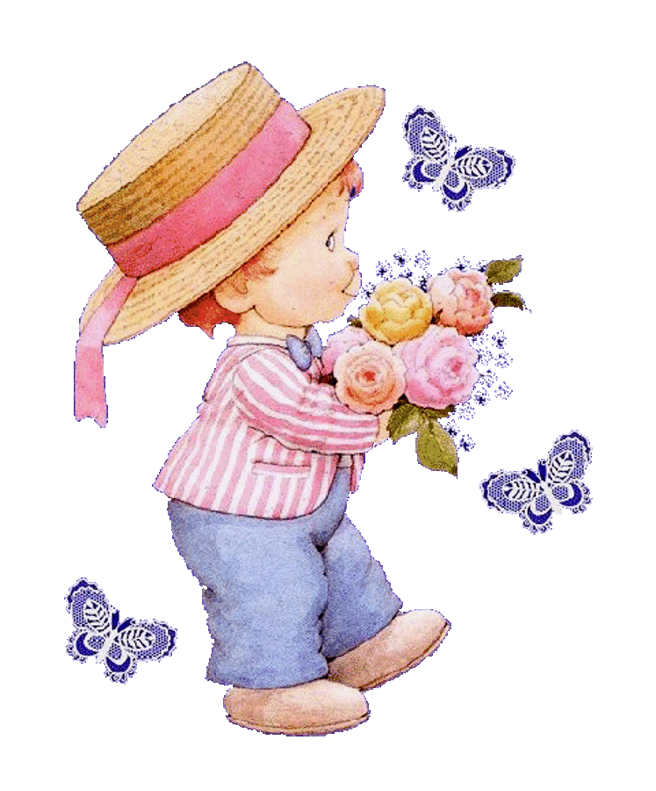
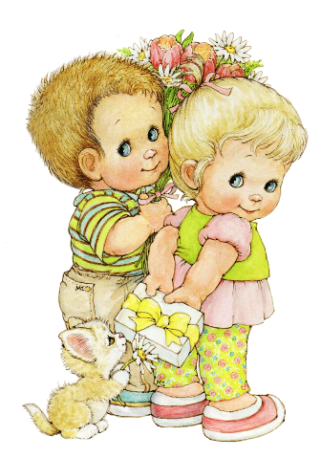
8 Марта – это праздник весны и света,
уважение к женщинам, бабушкам, матерям и подругам.

Slide 4
Традиции праздника
В этот день принято поздравлять всех женщин и дарить им подарки.
С годами Международный женский день стал символом весны, любви и красоты. И
Поэтому самым распространенным подарком 8 марта стали весенние цветы.
Традиционным цветком в этот день во многих странах считается мимоза, такая же нежная и прекрасная как женщина.

Slide 5
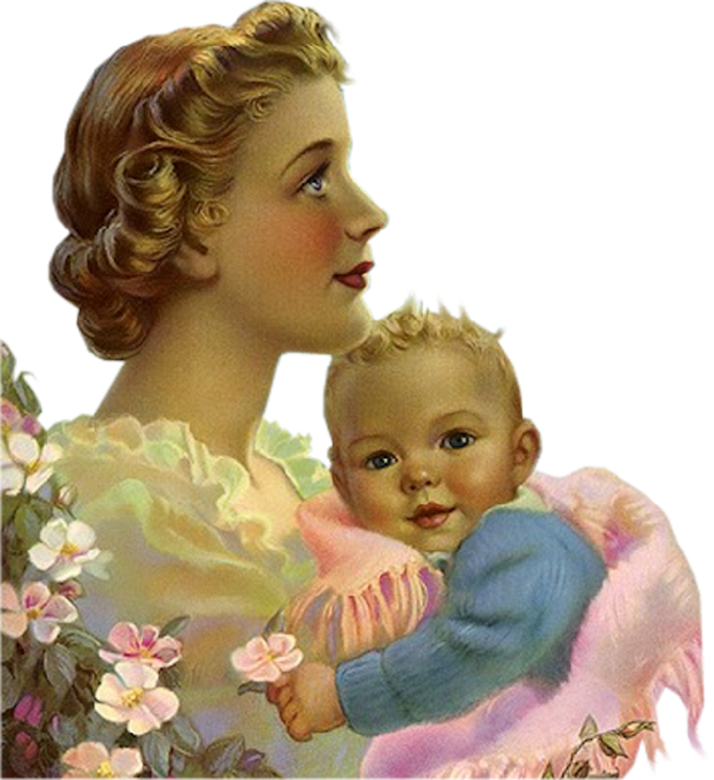
Знаешь ли ты свою маму?
Мамин любимый цветок.
Мамино любимое время года.
Мамин день рождения.
Мамино любимое блюдо.

Slide 6
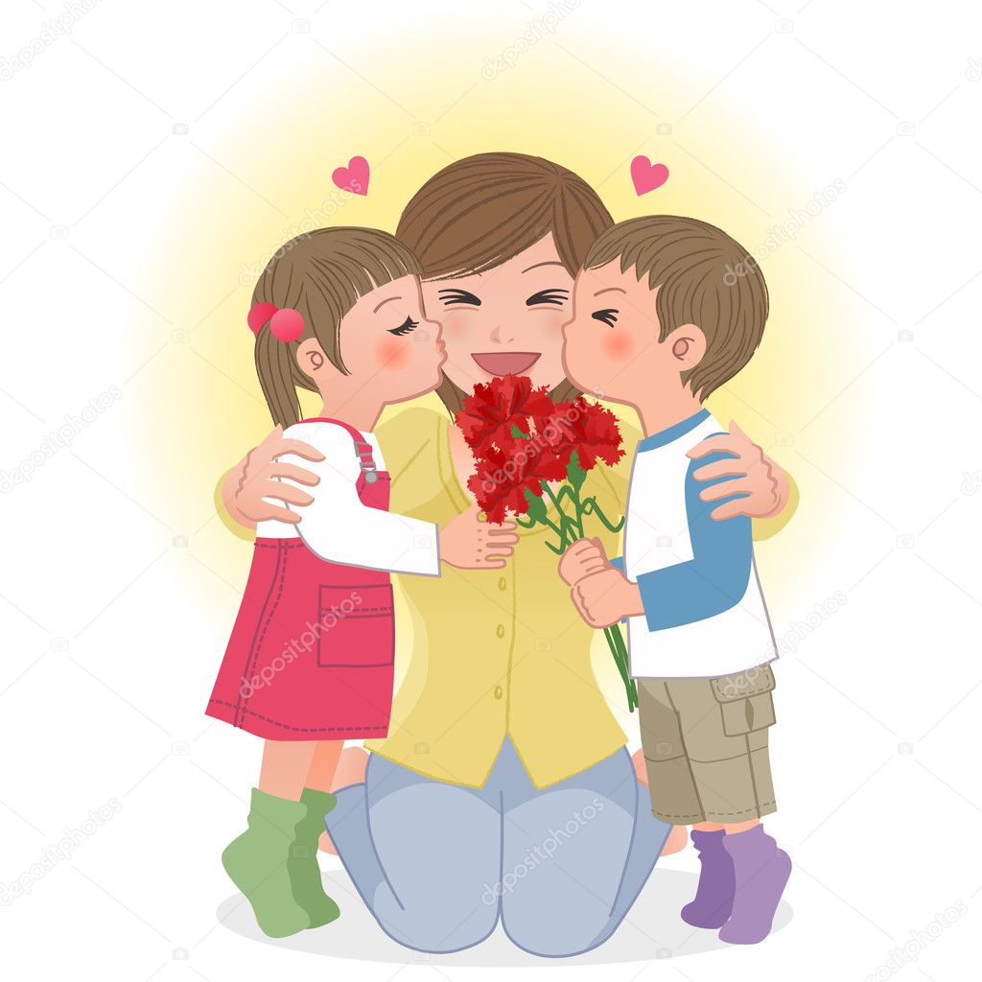
Что можно подарить?
8 Марта.
Букет цветов – это самый традиционный и желанный подарок 8 Марта.
Украшения - могут быть купленные в магазине , так и сделанные своими руками
Духи – всегда радуют женщину и поднимают настроение.

Slide 7
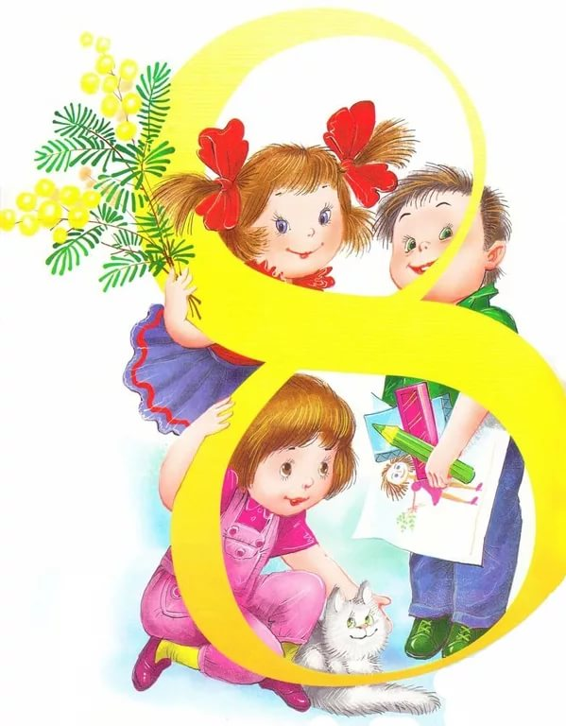
С праздником!
Марта

